Slide 1
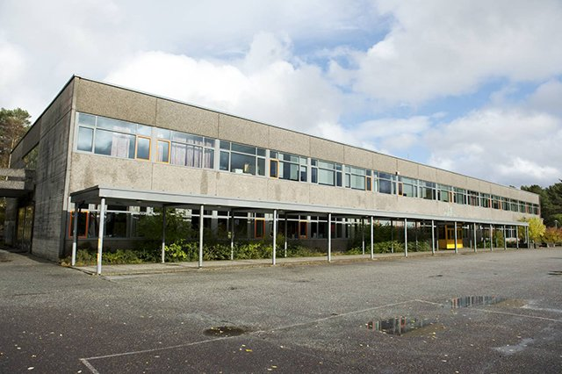
Trivsel og læring for alle hver dag
Velkommen til Blokkhaugen skole
Skoleåret 2024-2025
Notes:
1

Slide 2
BLOKKHAUGEN SKOLE
Vi er 38 ansatte
26 lærerstillinger, 2 avdelingsledere, rektor, 2 barne- og ungdomsarbeidere, 1 miljøarbeider, 1 konsulent, 3 renholdere og 2 tilsynsvakter
Avdelingsleder for 10.trinn er Stefan Samuelsen
Avdelingsleder for 9.trinn er Anne K. Larsen
Avdelingsleder for 8.trinn: Anne L. (8A) og Stefan (8B og C)
Helsesykepleier er Maria G. Gunnarskog som vil være til stede mandag, tirsdag og torsdag

Slide 3
INFORMASJON
Kommunikasjon
Vigilo, e-post, kontaktskjema, telefon
Permisjon
Kontaktlærer kan gi permisjon inntil to dager
Søknad for permisjoner utover to dager
Skolens hjemmeside → “Innbyggerhjelpen”
Kjøring til og fra skolen
Sykler og elektriske løpehjul er ikke tillatt på skoleplassen
Mobilfri skole – på skolens område hele dagen
Leksehjelp
Digitale plattformer: Kurs for foresatte onsdag 11.09, kl. 18:00

Slide 4
Informasjon om matematikkfaget
Framdrift i faget
Elever kan oppleve at det går for fort fram.
Kompetansemål i faget for hvert trinn som lærerne må følge.
Viktig at elevene gjør leksene sine, ellers blir man hengende etter.
Komplekse oppgaver
Elever kan bli frustrerte fordi de selv må finne ut hvilke metoder de skal bruke.
Det er flere kunnskapsområder i en oppgave, elevene må kombinere flere av disse.
Fravær i faget
Ved fravær, kan man miste viktig læring. Framgangen i faget stopper ikke opp. Det er viktig å spørre lærer, medelever og se på arbeidsplanene hva som ble jobbet med den timen.
Leksehjelp med matematikklærer hver tirsdag fra 13.25 -14.00

Slide 5
FOKUSOMRÅDER
Tofaglærersystem:
To lærere i matematikk, engelsk , norsk og mat & helse, musikk, kunst og håndverk og i en time naturfag
Vurdering for læring
Underveisvurdering uten karakterer på 8.trinn. Kun karakterer ved halvårsvurdering i januar og juni.
Relasjonsbygging
Fokus på gode relasjoner til elevene og foresatte. Det er også avhengig av et aktivt FAU og et aktivt elevråd.
Skolenærvær
Vi følger Bergen kommune sine prosedyrer, og "Håndbok ved bekymringsfullt skolefravær"

Slide 6
SKOLEMILJØET TIL ELEVENE
NY OPPLÆRINGSLOV 2024 – KAPITTEL 12
§ 12-2. Retten til et trygt og godt skolemiljø:
Alle elever har rett til å ha et trygt og godt skolemiljø som fremmer helse, inkludering, trivsel og læring.
§12-3. Nulltoleranse og forbyggende arbeid:
Skolen skal ikke godta krenkende atferd, som eksempelvis mobbing, vold, diskriminering og trakasering.
Skolen skal arbeide kontinuerlig for at alle elevene skal ha et trygt og godt skolemiljø.

Slide 7
Olweusprogrammet mot mobbing og antisosial atferd
Blokkhaugen skole
Notes:
A, S I

Slide 8
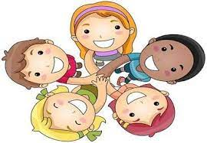
Mål for Olweus-programmet
Øke bevisstheten og kunnskapen om mobbing
Redusere eksisterende mobbing
Forebygge mobbing og skape et trygt og godt læringsmiljø for alle

Slide 9
Hvordan nå målene?
Felles forståelse av og oppfølging av mobbing og antimobbearbeid:
Skolenivå → For alle på skolen
Klassenivå → I klassene
Individnivå → Enkeltelever

Slide 10
Fire klasseregler mot mobbing
1) Vi skal ikke mobbe andre.
2) Vi skal forsøke å hjelpe elever som blir mobbet.
3) Vi skal også være sammen med elever som lett blir alene.
4) Hvis vi vet at noen blir mobbet, skal vi fortelle det til kontaktlæreren (eller annen lærer) og de hjemme.

Slide 11
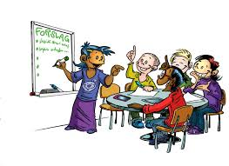
Hvordan jobber vi med Olweus?
Aktiviteter:
Tema i klassemøter:
Klassemøter
Trivselskalender
Olweus-dager
Bli kjent-aktiviteter
Team-building
Jente- og guttegrupper
Hvordan ta imot de nye 8. klassingene
Seksuell trakassering
Språkbruk
Ulike former for press
Nettvett
Rasisme
Vennskap/samarbeid
Mental helse
Forslag fra elevene (elevmedvirkning)

Slide 12
Olweus spørjeundersøking
Undersøker ulike aspekt ved mobbing
Jobbar med resultatet i personalet og med elevane
Anonym
Årleg - sist gjennomført 2023
Stort sett gode resultat (2023)
Høg trivsel jamt over
Aukande, som i resten av landet
Mest mobbing blant jenter
Skuleplassen og i korridorane
Få, men fleire fortel om mobbinga
Notes:
Aukande, men det er det i heile landet 2023 – 10% 5kl- vg3 = 10%
Hos oss: 8,9%, men alt over 0 er for høgt
Skuleplassen eller i korridor mest, verbalt+utestengt, utsjånad
Lyspunkt (synast vi): No svarer 1/3 at dei har sagt ifrå til nokon (skulen/heime)
Berre litt over 20% svarar at nokon heime har tatt kontakt med skulen for å seie ifrå
Høg trivsel, både på skulen, i klassen og i friminutt
lys
lyspu

Slide 13
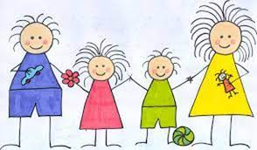
Til foresatte
Fortell oss om du mistenker at noen ikke har det bra eller mistenker/vet at noen blir mobbet.
Snakk med barna deres om trivsel og nettvett.
Spør dem om mobbing.

Slide 15
Kva er det?
Kompetanseprogram av RVTS for Bergen kommune
Kvifor?
Forsking viser at vi snakkar for sjeldan med barn og unge ein er bekymra for
Ressurspersonar, portvakt-kurs
Hovudressursgruppe Arna/Åsane

Slide 17
FAU BLOKKHAUGEN SKOLE
Trafikkampanjer (2 stk) for å påminne foreldre/foresatte om at kjøring opp til rundkjøring er uønsket *
Salg av kaffe og kaker, samt parkeringsvakt, ifm. skolens juleshow
Dialog med FAU på Rolland og Haukedalen vedr. overgang fra 7. til 8. klasse
Møter med skolen og Bergen kommune vedr. Kvalitetsoppfølging
Organisering av «Sammen for unge i Åsane», som ble gjennomført 22. mai i Åsane Arena, i samarbeid med andre FAU i Arna/Åsane
Organisering av skoleball 29. mai, sammen med FAU Åstveit
Støtte til skidag, og innkjøp av utstyr til bruk i friminuttene
Årshjul/plan for hvert enkelt trinn, som ledd i «skole-hjem-samarbeidet» - påbegynt

Slide 18
Hva kan være viktig i 2024/2025 sesongen
Knytte relasjoner til de andre FAU-ene i Åsane med tanke på tidlig planlegging og organisering av videre møter etter «22. mai møtet»; dvs. nedskalerte møter/møtepunkter på hver skole
Sette av tid og ressurser til 4 trafikkampanjer – det trengs åpenbart flere enn 2
Bidra til økt deltakelse/svarprosent i foreldreundersøkelsen
Identifisere støtteordninger og definere egnet prosjekt
Øke antall inntektskilder for FAU
Senest før jul sette av ressurser til planlegging av eventuelt nytt skoleball, samt ta kontakt med Åstveit for å dra læring av forrige arrangement
Fortsette «skole-hjem-samarbeidet», herunder etablere årshjul og faste aktiviteter for både elever og foresatte knyttet til hvert trinn

Slide 19
Klassemøter
Klasse | Rom
8A | 216
8B | 218
8C | 219
9A | 210
9B | 212
9C | 208
9D | 207
10B | 201
10C | 221

